Slide 1
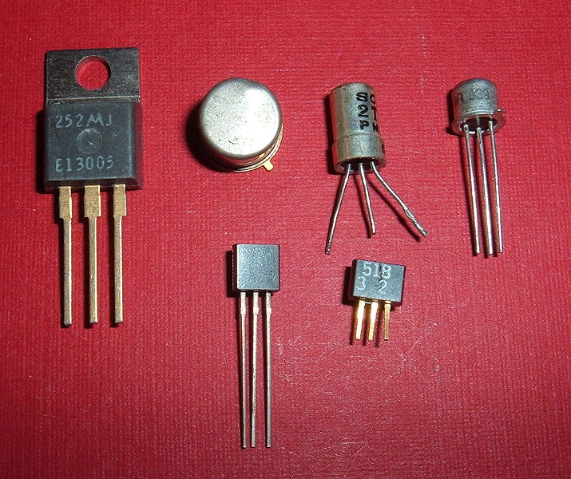
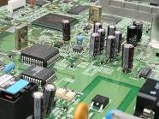
الوحدة الثانية
الالكترونيات

Slide 2
المجالات التي لعبت فيها الالكترونيات دور مهم
الاتصالات
صناعة الحاسوب
أنظمة التحكم الإلكترونية

Slide 3
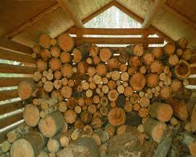
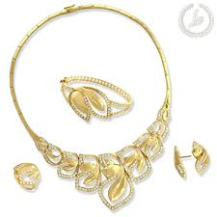
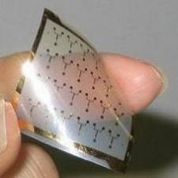
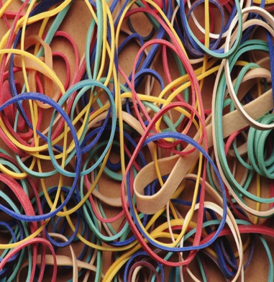
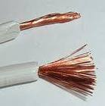
موصلية المواد للتيار الكهربائي
تقسم المواد من حيث موصليتها للتيار الكهربائي
مواد شبه موصلة
مواد عازلة
مواد موصلة
ذهب
خشب
مطاط
نحاس
رقاقة كربون

Slide 4
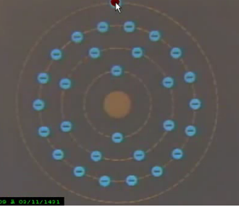
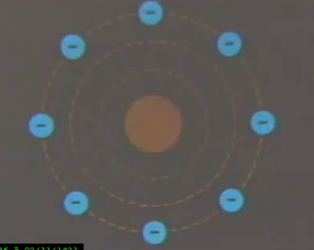
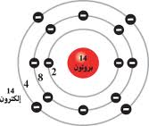
ما الذي يجعل المواد موصلة او عازلة وما الذي يميز المواد شبه العازلة
عدد الكترونات المدار الاخير هو الذي يحدد ما اذا كانت المواد موصلة او عازلة او شبه موصلة
مواد شبه موصلة
مواد عازلة
مواد موصلة
عدد الالكترونات 8
عدد الالكترونات 1,2
عدد الالكترونات 4

Slide 5
البلورة
هي شبكة من الذرات ترتبط مع بعضها بروابط تشاركية بحيث ترتبط كل ذرة باربع ذرات مجاورة لها حتى تكمل عدد الكترونات مستواها الاخير ثمانية.
Ge
Ge
Ge
Ge
بلورة جرمانيم Ge
****ملاحظة
Ge
موصلية السليكون أو الجرمانيوم النقي أقرب الى العازل

Slide 6
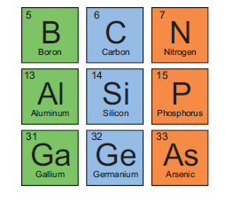
تطعيم المواد
التعريف : زيادة موصلية المواد شبه الموصلة باضافة كميات معينة من مواد اخرى.
الشريحة الموجبة
الشريحة السالبة
اضافة عنصر من عناصر المجموعة الثالثة.
اضافة عنصر من عناصر المجموعة الخامسة.
عناصر
المجموعة
الثالثة
3e
عناصر
المجموعة
الخامسة
5e

Slide 7
الكترون حر
Ge
بلورة جرمانيوم مطعمة بالألمنيوم( Al )
تشكل فجوة (شريحة موجبة p )
Ge
As
Ge
Ge
فجوة
Ge
Ge
Al
Ge
بلورة جرمانيوم مطعمة بالزرنيخ ( As )
تشكل الكترون حر (شريحة سالبة n )
Ge

Slide 8
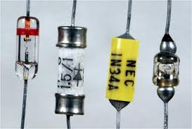
الثنائيات (Diodes )
الثنائي : هو ابسط العناصر الالكترونية
و يصنع من شريحتين متجاورتين , أحداهما سالبة (مهبط), والاخرى موجبة (مصعد).
مهبط
مصعد
يستععمل الثنائي كعنصر الكتروني يسمح عادة بمرورالتيار باتجاه واحد فقط
عندما يكون جهد المصعد اعلى من جهد المهبط .
N
P
سالب
موجب
+
-

